Slide 1
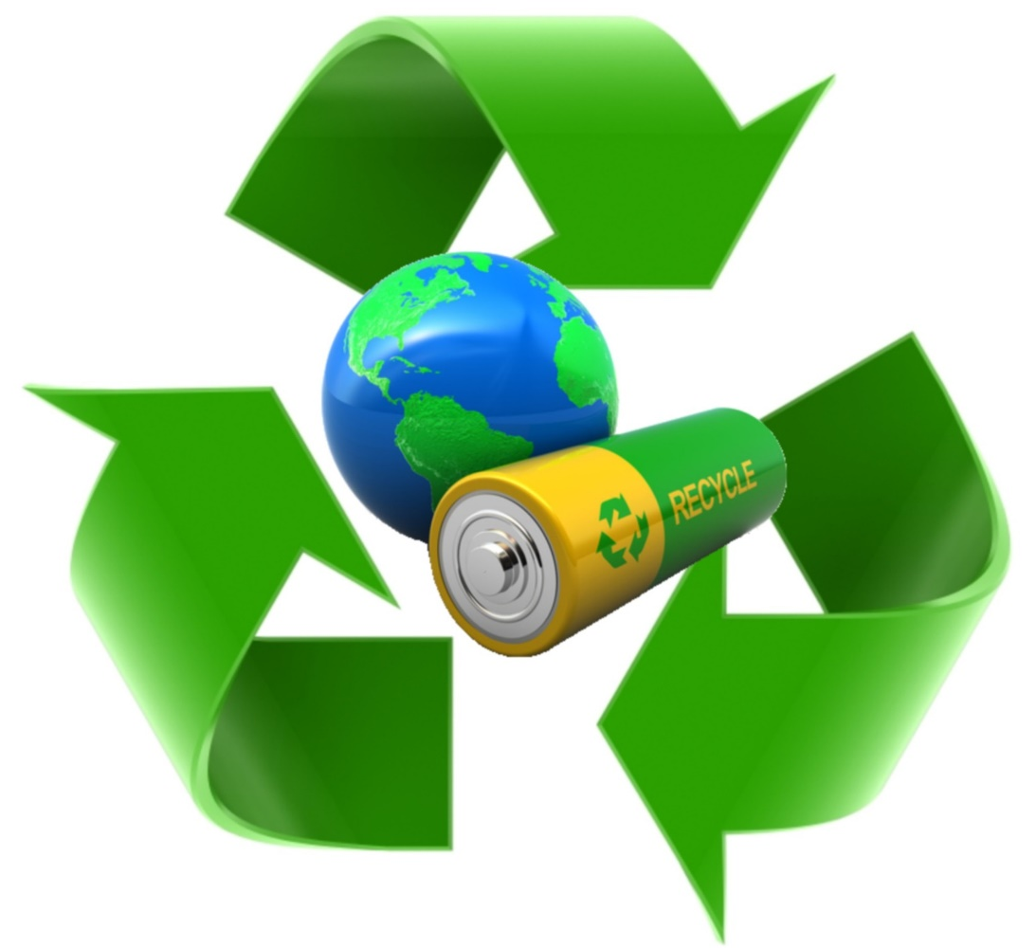
Внеклассное мероприятие
Луганская Народная Республика
ГБОУ «Беловодский лицей «Лидер»
Большие беды
от маленькой батарейки

Slide 2
«Рыбе – вода, птице – воздух, зверям – лес, степи, горы. А человеку нужна Родина. И охранять природу – значит охранять Родину».
Константин Пришвин

Slide 3
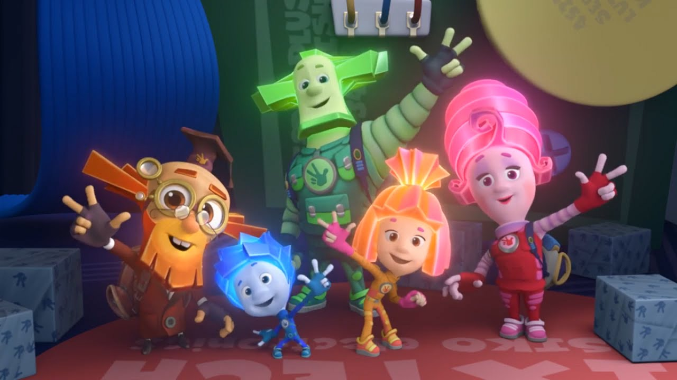
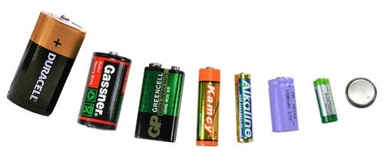
Мультфильм про батарейки

Slide 4
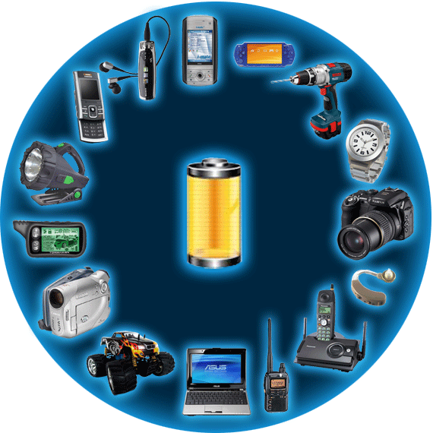
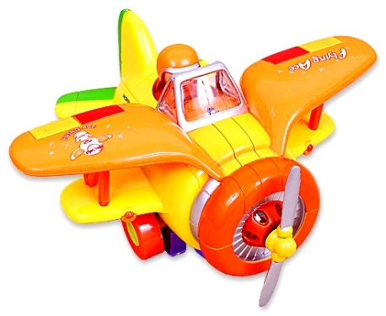
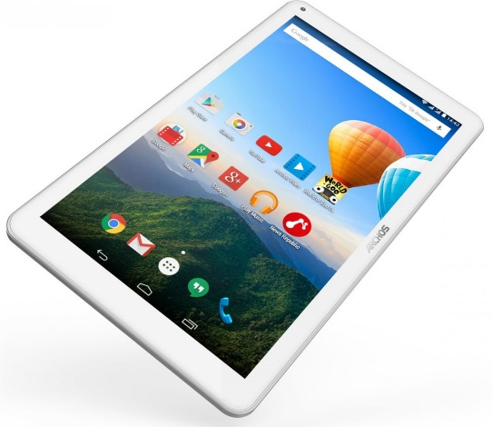
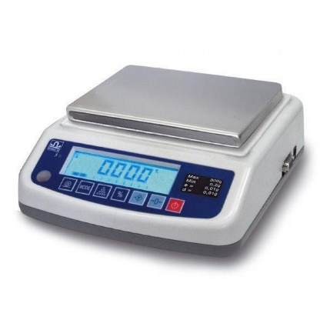
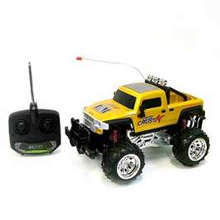
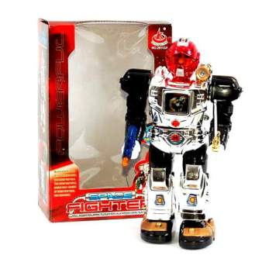
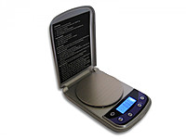
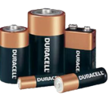

Slide 5
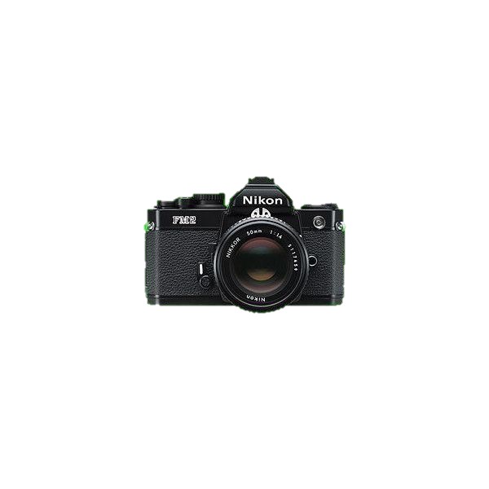
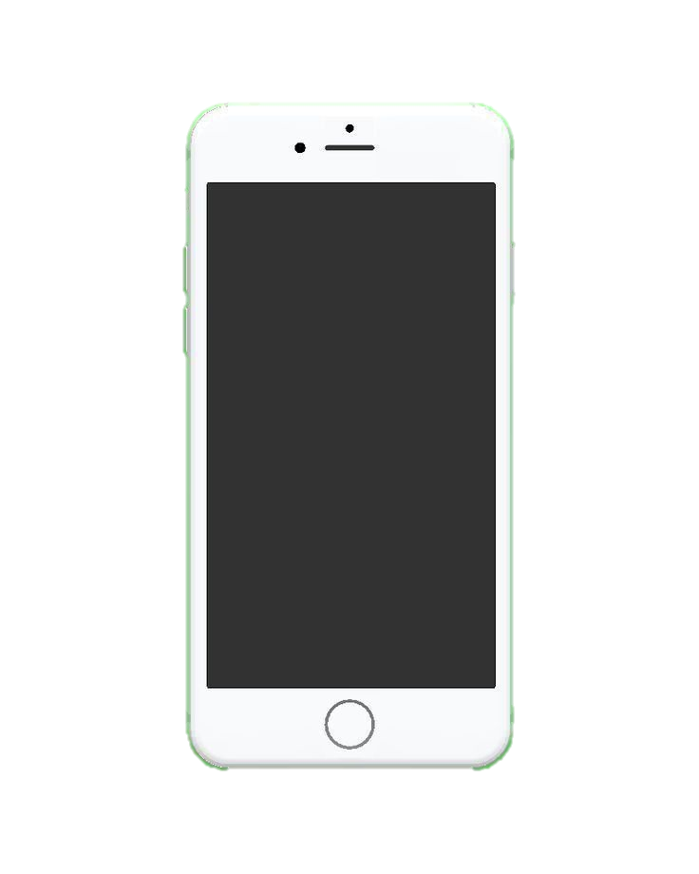
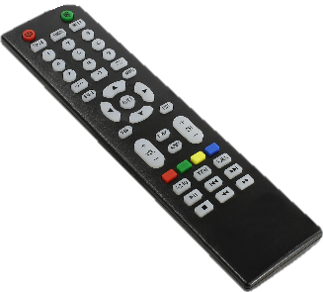
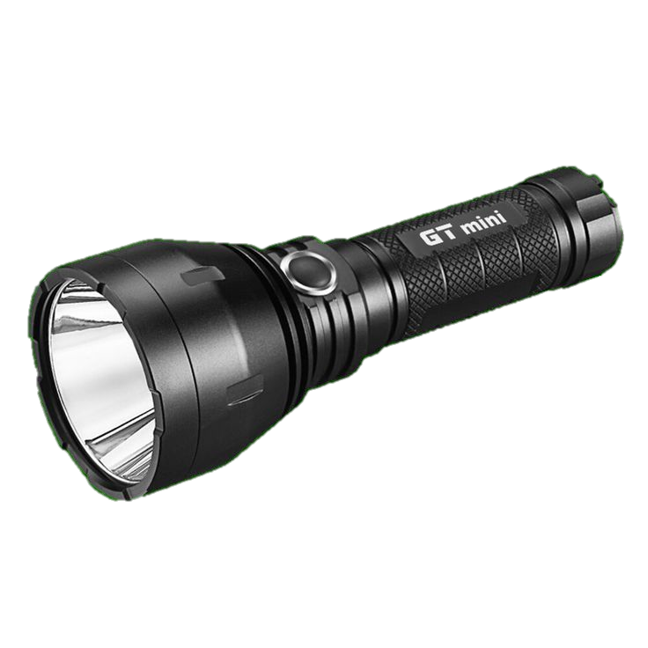
Польза батареек
Электрические батарейки - очень полезная вещь. Батарейки дают бытовым приборам независимость и самостоятельность. Они используются в пультах дистанционного управления телевизором, в электронных часах, в фотоаппаратах, сотовых телефонах, в детских игрушках, в карманных фонариках и других устройствах.
В дальнейшем жизнь без батареек может быть невозможна, так как в современном мире трудно представить себе жизнь без использования источников тока.

Slide 6
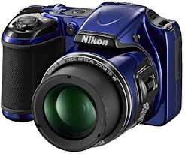
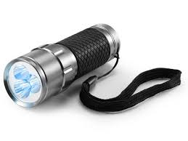
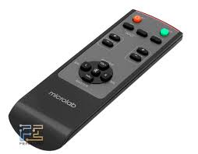
Что такое батарейка?
Батарейка - это элемент питания, автономный источник электричества для разнообразных устройств.

Slide 7
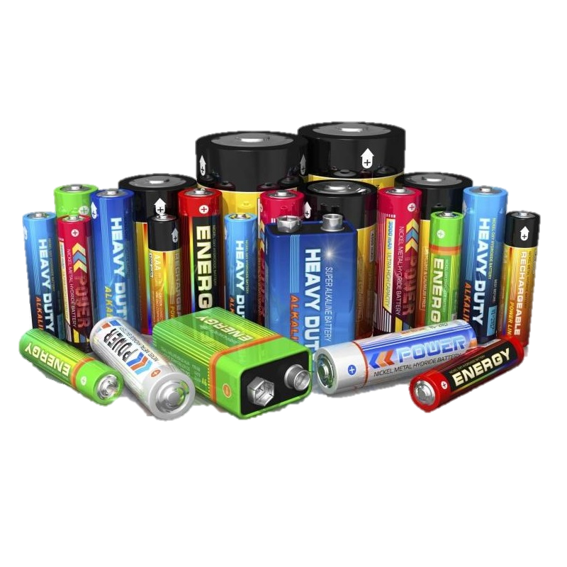
Батарейки бывают нескольких видов:
«мизинчиковые», «пальчиковые», «крона»,«бочка», «таблетка».

Slide 8
История изобретения батарейки
В 1800 году итальянский физик и химик Алессандро Вольта представил миру вольтов столб, первую химическую батарею. Это изобретение стало важнейшим шагом в изучении электричества и положило начало развитию технологий, использующих электрическую энергию.
Алессандро Джузеппе Антонио Анастасио Вольта
(1745-1827) - итальянский физик, химик и физиолог , один из основоположников учения об электричестве; граф.

Slide 9
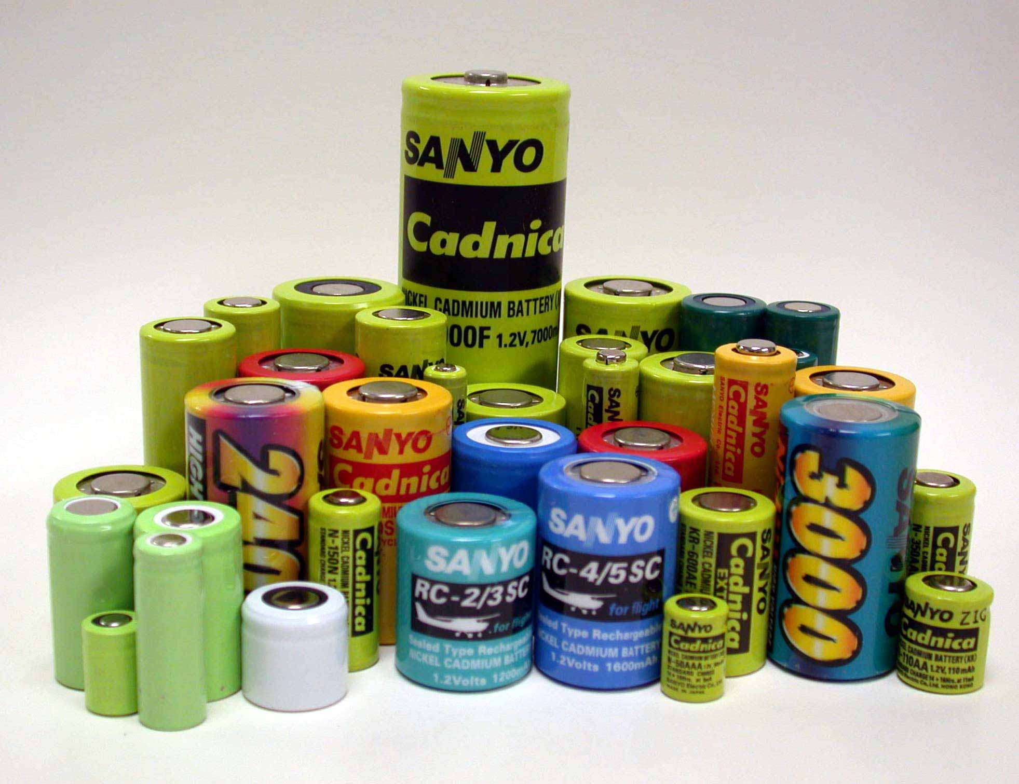
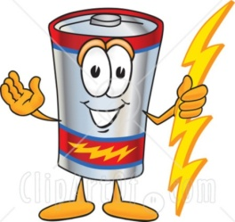
Все ли знают, что делать с отработавшими батарейками?

Slide 10
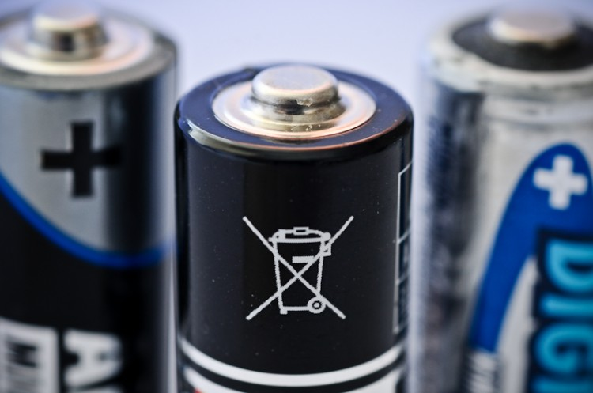
Рассматривая батарейки можно обнаружить на каждой батарейке есть знак, обозначающий, что ее нельзя выбрасывать в мусорный бак.

Slide 11
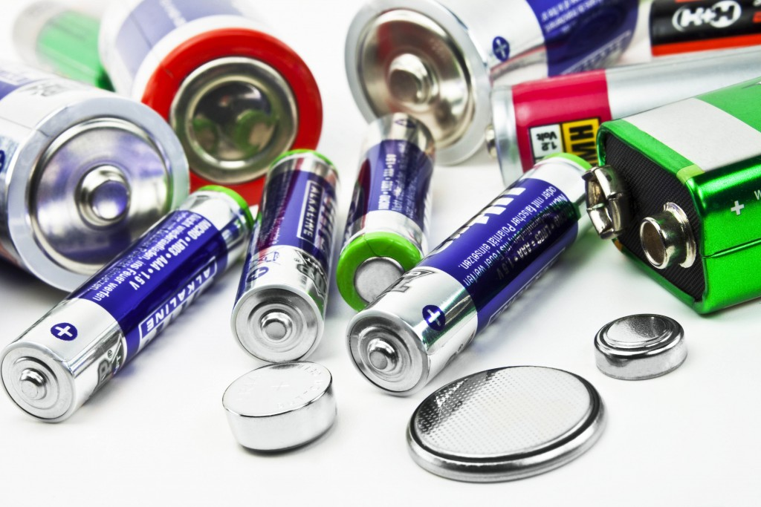
Из всех видов батареек можно выделить пять наиболее широко применяющихся видов:
- солевые батарейки;
- щелочные батарейки;
- ртутные батарейки;
- серебряные батарейки;
- литиевые батарейки.

Slide 12
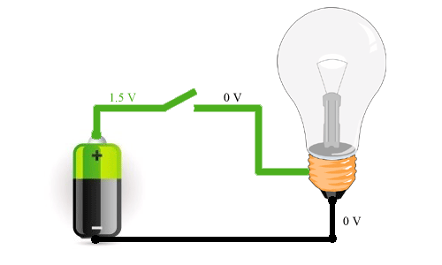
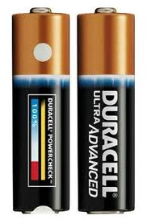
Состав батарейки
В батарейках содержится множество различных металлов:
ртуть,
никель,
кадмий,
свинец,
литий,
марганец
цинк
и др. элементы.

Slide 13
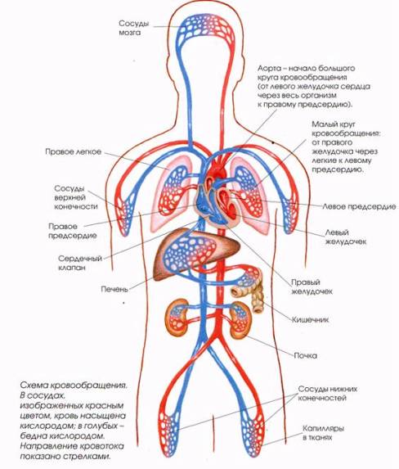
Здоровье человека и батарейки
Разбрасывая батарейки и допуская их разложение в биосфере,
люди обрекают себя и весь мир на:
нервные расстройства, заболевания мозга;
опухоли;
заболевания почек и сей мочеполовой системы;
заболевания щитовидной железы, нарушение обмена веществ;
мутации органов дыхания, ухудшение слуха и зрения.

Slide 14
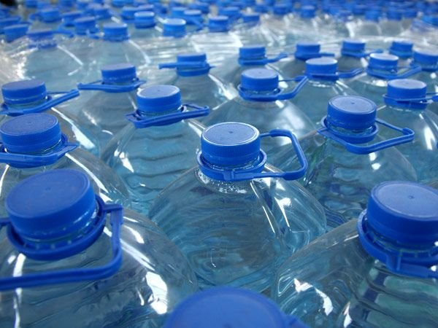
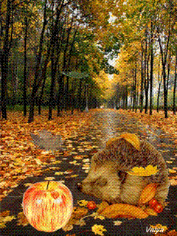
Существует мнение, что одна батарейка загрязняет тяжелыми металлами около 20 квадратных метров земли или 400 литров воды
400 литров воды- это
20 кв. м лесной зоны-это
80 бутылок по 5 литров нашему классу этой воды хватает на полгода
Территория обитания трех деревьев, двух кротов, одного ёжика и несколько тысяч дождевых червей

Slide 15
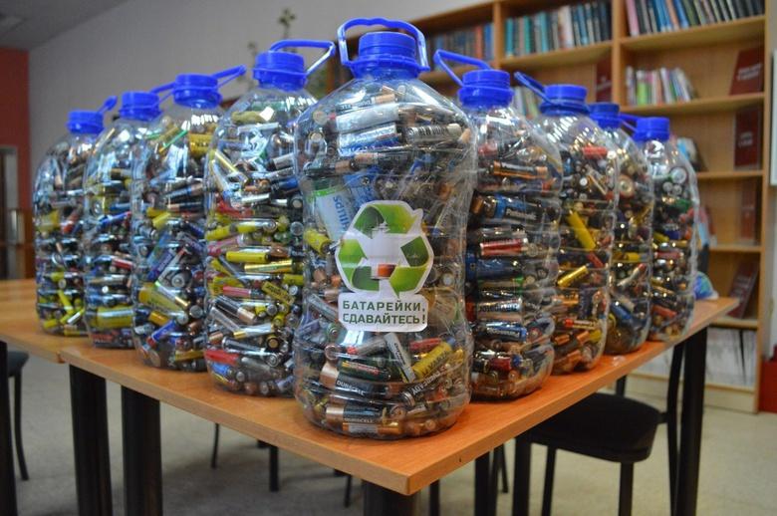

Slide 16
Вред батареек
Общеизвестно, что в отработанной батарейке целый ряд вредных для здоровья химических элементов: свинец, кадмий, никель, цинк, ртуть и другие тяжелые металлы. Попадая вместе с водой и едой в организм человека, эти токсины способны вызвать у человека ряд заболеваний — от нервных расстройств до онкологии.
Одна пальчиковая батарейка загрязняет 20 вк м земли, 400 л воды. Отравленная почва не позволяет растениям жить и обогащать нашу планету кислородам. Она становится бесплодной.

Slide 17
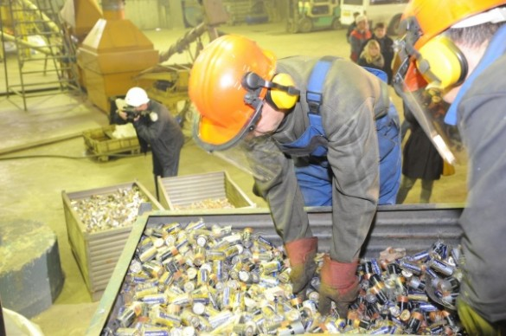
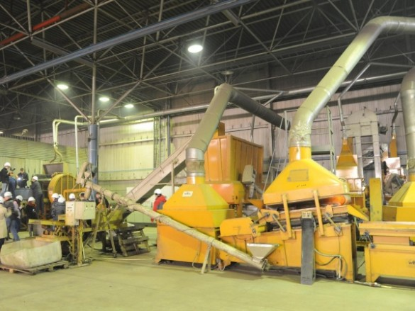
Город Челябинск,
завод «Мегаполисресурс» по переработке батареек.

Slide 19
Время разложение батареек
по сравнению
с другими отходами:
- Батарейки
200 лет
- Пластиковые бутылки
от 100 до 200 лет
-Фольга
до 100 лет
-Железные консервные банки
10 лет

Slide 20
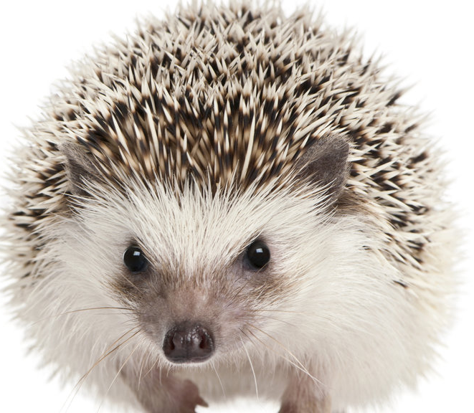
ЭКОЛОГИЧЕСКАЯ АКЦИЯ «Сдай батарейку – Спаси ёжика!»
СДАЙ БАТАРЕЙКУ
- СПАСИ МЕНЯ!!!
МЫ ВСЕ МОЖЕМ СДЕЛАТЬ МИР ЧУТОЧКУ ЛУЧШЕ!

Slide 21
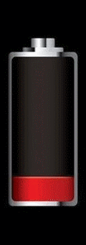
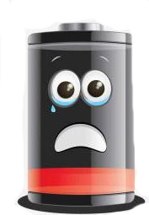
«Верификатор батарейки»
или
«Веришь – не веришь»

Slide 22
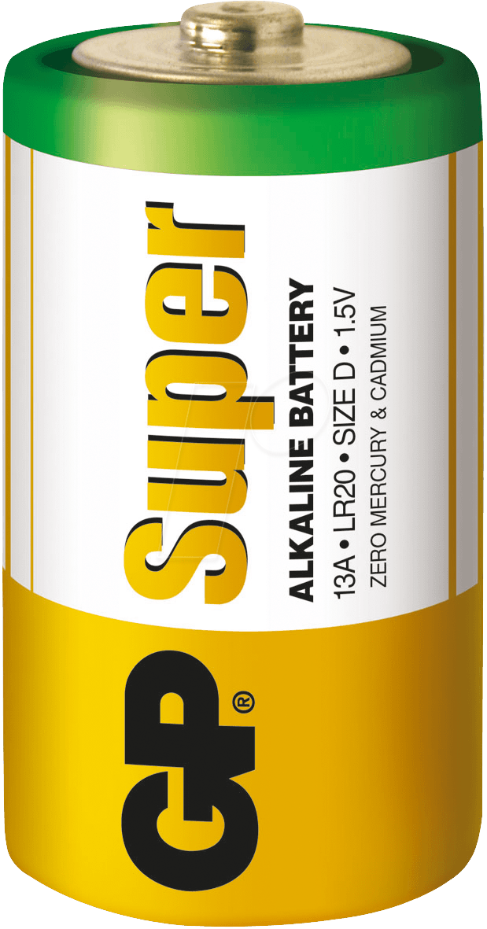
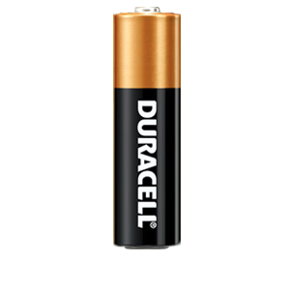
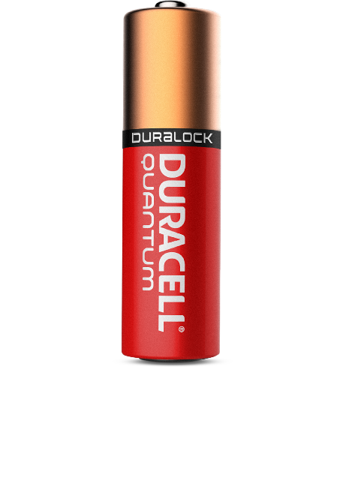
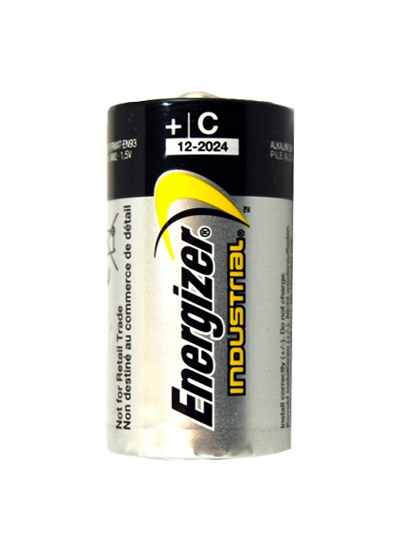
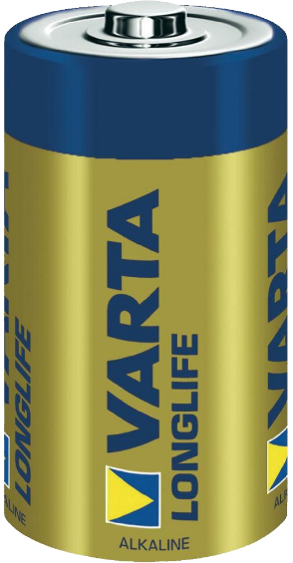
1
2
3
4
5
6

Slide 23
Купив один аккумулятор, вы заменяете им много батареек, так как его можно перезаряжать несколько сотен раз.
Это экономит деньги, которые не нужно тратить на покупку новых батареек, а ещё это очень важно для сохранения природы.
1
Верно!
Ответ

Slide 24
Содержимое использованной батарейки оказывает положительное влияние на почву и семена растений.
2
Неверно!
Ответ

Slide 25
Необходимо применять простой способ утилизации в домашних условиях: использовать пластиковую ёмкость для временного хранения отработавших батареек.
3
Верно!
Ответ

Slide 26
Собранные батарейки отправлять в пункты приема оргтехники и бытовых приборов.
4
Верно!
Ответ

Slide 27
Батарейка— довольно неприхотливое устройство. Но она опасна по различным причинам:
способность отдельных видов батареек к самовзрыванию;
утечка опасных веществ при механическом повреждении элементов питания.
5
Верно!
Ответ

Slide 28
Чтобы батарейки принесли больше пользы, мы будем выбрасывать их вместе с другим мусором, а не будем сдавать их в специальные контейнеры.
6
Неверно!
Ответ

Slide 29
Сдай батарейку - сохрани свой посёлок, нашу планету!

